Slide 1




ALL
ABOUT
JOB
ITDS343 BUSINESS DATA ANALYTICS

Slide 2






MEMBER
PAPAVARIN KHAMIM
THANAKRIT SIRIPANJANON
PATTHAWEEKAN PANPLAB
6487003
6487031
6487046

Slide 3



MEMBER
SIRADA NAMBOOT
KANMOLLUCK UDOMPAIBOONLARP
CHAICHAROEN CHAROENCHAI
6487059
6487072
6487075

Slide 4


AGENDA
BUSINESS DOMAIN
TARGET USERS
OBJECTIVES OF WORK
BENEFITS

Slide 5
AGENDA
DATA DESCRIPTION
ALTERYX
POWER BI

Slide 6

BUSINESS DOMAIN
แรงงานเป็นปัจจัยสำคัญในการพัฒนาประเทศไทย ทั้งในด้านความรู้และทักษะ กระทรวงแรงงานมีหน้าที่ในการบริหารและคุ้มครองแรงงาน รวมถึงการพัฒนาฝีมือและช่วยเหลือคนไทยที่ทำงานต่างประเทศ ปัญหาแรงงานรวมถึงการขาดทักษะเฉพาะและปัญหาการว่างงาน การพัฒนาทักษะของแรงงานและการหางานที่เหมาะสมกลายเป็น ความท้าทายหลักในยุคปัจจุบัน

Slide 7



TARGET USERS
กระทรวงแรงงาน ในฝ่ายกองบริหารแรงงานไทยไปต่างประเทศ ภายใต้กลุ่มงานส่งเสริมและพัฒนาระบบการไปทำงานในต่างประเทศ
นายสุรศักดิ์ จันทรัตน์
ผู้อำนวยการ
กองบริหารแรงงานไทยไปต่างประเทศ

Slide 8

OBJECTIVES OF WORK
SCENARIO
ผู้อำนวยการกองบริหารแรงงานไทยไปต่างประเทศต้องการวิเคราะห์ตลาดแรงงานเพื่อปรับปรุงแผนบริหารและกลยุทธ์โดยเน้นการทำความเข้าใจโอกาสและความต้องการของตลาดเพื่อเสริมสร้างแรงงานไทยในต่างประเทศ
นายสุรศักดิ์ จันทรัตน์
ผู้อำนวยการ
กองบริหารแรงงานไทยไปต่างประเทศ
1
ค่าเฉลี่ยของเงินเดือน
2
วิเคราะห์ความนิยมของตำแหน่งงานในแต่ละช่วงเวลา
3
เปรียบเทียบความแตกต่าง
ของค่าเฉลี่ยเงินเดือน

Slide 9
OBJECTIVES OF WORK
SCENARIO
ผู้อำนวยการกองบริหารแรงงานไทยไปต่างประเทศต้องการรู้ถึงความแตกต่างของกลุ่มอุตสาหกรรมในแต่ละประเทศ
นายสุรศักดิ์ จันทรัตน์
ผู้อำนวยการ
กองบริหารแรงงานไทยไปต่างประเทศ
1
วิเคราะห์ความต่างของตำแหน่งงานในแต่ละพื้นที่
2
3
วิเคราะห์พื้นที่ว่ามีงานใดที่ต้องการทักษะหรือพื้นที่ใดมีเงินเดือนสูง
นายสุรศักดิ์ จันทรัตน์
ดูปริมาณประเภทบริษัท(Sector)
ผู้อำนวยการ
กองบริหารแรงงานไทยไปต่างประเทศ

Slide 10

BENEFITS
1
เข้าใจความต้องการตลาด
2
การวางแผนการฝึกอบรม
3
การวิเคราะห์แนวโน้มและเปลี่ยนแปลงตลาด
4
การจับคู่งานและแรงงาน

Slide 11
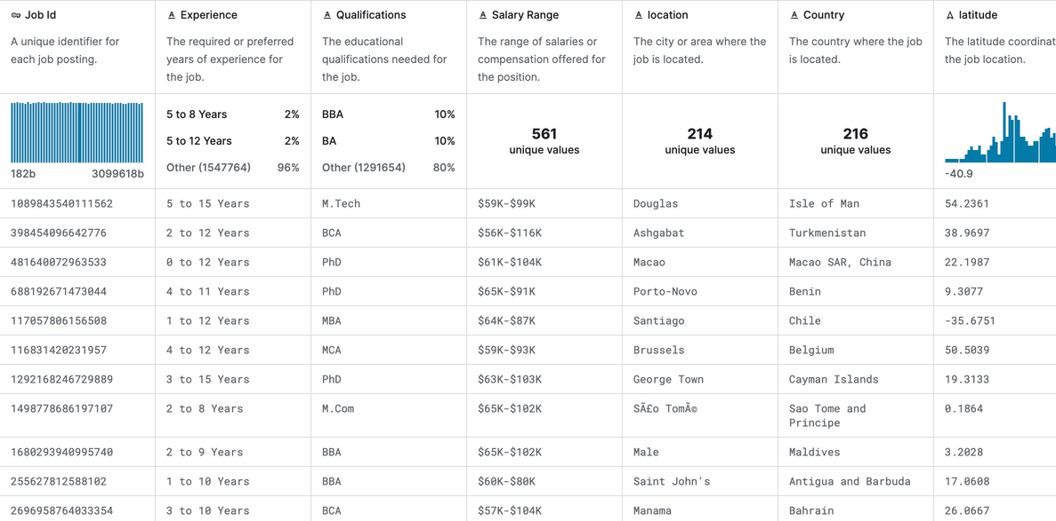
DATA
DESCRIPTION
JOB DATASET
ข้อมูลชุดนี้ประกอบด้วยการรวบรวมข่าวประกาศรับสมัครงานในหลากหลายตำแหน่งและสาขาของตลาดแรงงาน ซึ่งเป็นข้อมูลสำคัญที่ช่วยให้เข้าใจถึงความต้องการและโอกาสในตลาดงานปัจจุบัน ประกอบไปด้วย
23 columns
1615940 records

Slide 12
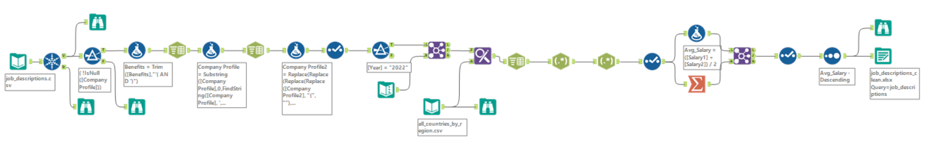
ALTERYX
มีการนำไฟล์ข้อมูลที่ได้จาก Kaggle มาใช้ Alteryx ในการทำความสะอาดข้อมูล (Data Cleaning) และการจัดประเภทข้อมูล (Data Categorization) ให้เหมาะสมและจัดเตรียมข้อมูลให้พร้อมสำหรับการนำไปใช้ในการแสดงผลในลำดับถัดไป

Slide 13
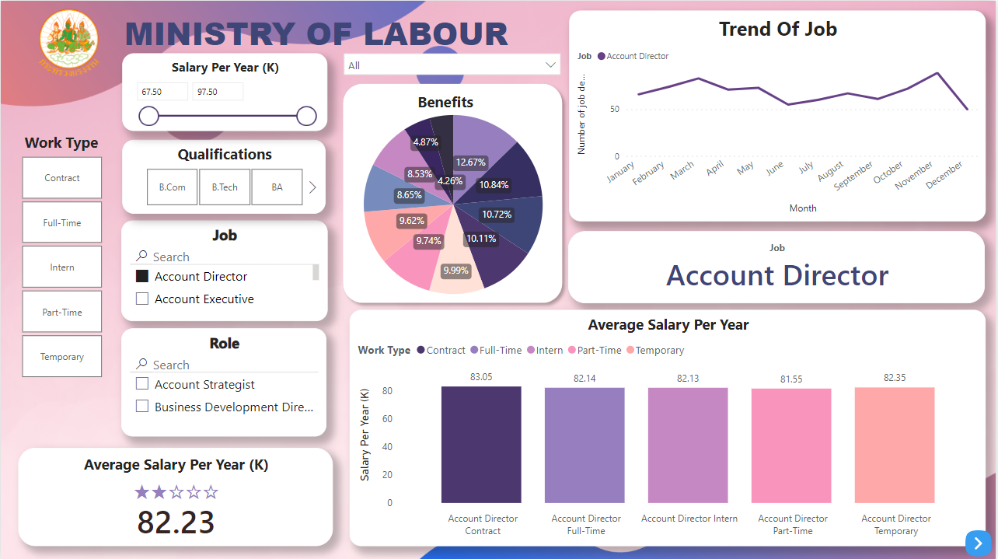
POWER BI

Slide 14
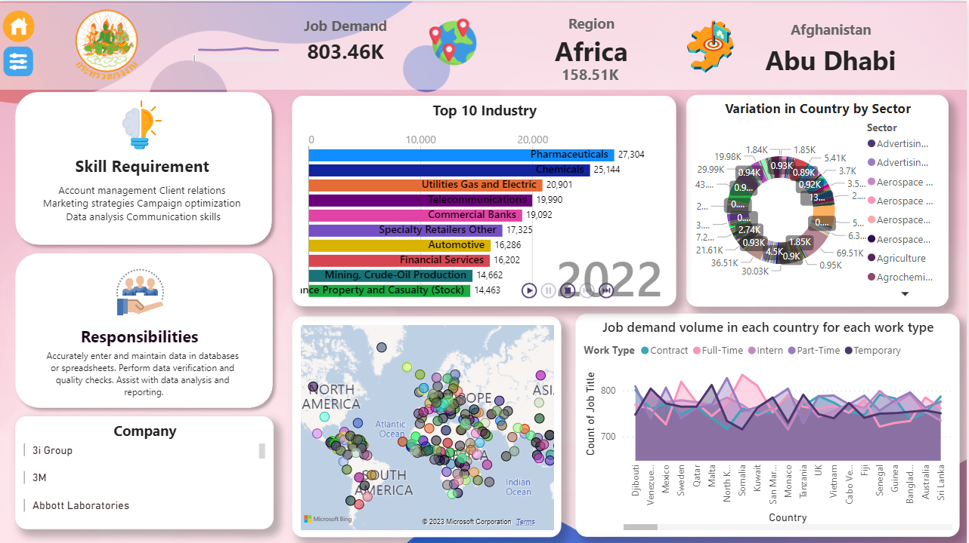
POWER BI

Slide 15

THANK
YOU

